Slide 1
KHỞI ĐỘNG
Em hãy cùng hát và vỗ tay theo bài hát ‘‘Hổng dám đâu’’ của nhạc sĩ Nguyễn Văn Hiên
Em rút ra được thông điệp gì liên quan đến việc học tập thông qua bài hát trên?
Notes:
Tạo không khí phấn khởi trước khi tham gia học

Slide 2
Em rút ra được thông điệp gì liên quan đến việc học tập thông qua bài hát trên?

Slide 3
KHỞI ĐỘNG
EM RÚT RA THÔNG ĐIỆP “HỌC – HỌC NỮA – HỌC MÃI”

Slide 4
BÀI 4: HỌC TẬP TỰ GIÁC,
TÍCH CỰC

Slide 5
01
BIỂU HIỆN CỦA HỌC TẬP TỰ GIÁC VÀ SÁNG TẠO
NỘI DUNG
02
Ý NGHĨA CỦA HỌC TẬP, TỰ GIÁC, TÍCH CỰC
03
LUYỆN TẬP
04
VẬN DỤNG

Slide 6
01
BIỂU HIỆN CỦA HỌC TẬP TỰ GIÁC VÀ SÁNG TẠO

Slide 8
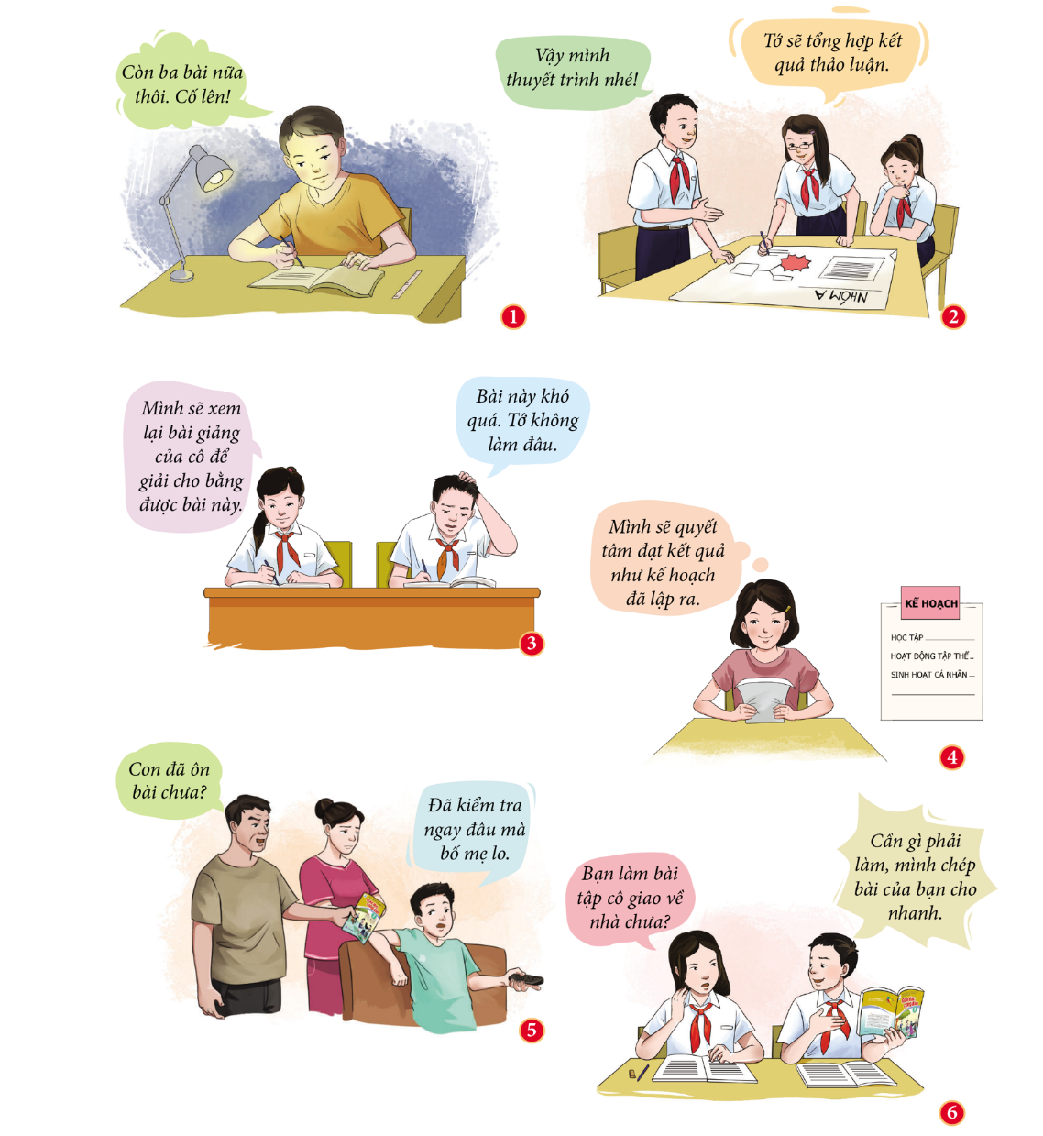
QUAN SÁT TRANH VÀ TRẢ LỜI CÂU HỎI
Em hãy phân tích
Thái độ hành vi nào
thể hiện tính
tự giác, tích cực trong HT và
chưa tự giác tích cực trong HT?
Ngoài những biểu hiện trên,
em còn biết những biểu hiện
nào thể hiện tính tự giác
tích cực trong học tậo?

Slide 9
KHÁI NIỆM
HỌC TẬP TỰ GIÁC – TÍCH CỰC
Học tập tự giác tích cực là có mục tiêu học tập rõ ràng; chủ động lập kế hoạch học tập để đạt được mục tiêu đặt ra; hoàn thành nhiệm vụ hợp tác mà không cần ai nhắc nhở. Luôn cố gắng, vượt khó, kiên trì học tập; có phương pháp học tập chủ động; biết vận dụng điều đã học vào cuộc sống.

Slide 10
BIỂU HIỆN CỦA HỌC TẬP TỰ GIÁC TÍCH CỰC
1
2
3
XÁC ĐỊNH ĐÚNG MỤC ĐÍCH HỌC TẬP
LẬP THỜI GIAN BIỂU KHOA HỌC, HỢP LÍ.
QUYẾT TÂM THỰC HIỆN CÁC MỤC TIÊU, KẾ HOẠCH ĐÃ ĐỀ RA

Slide 11
 | THỨ 2 | THỨ 3 | THỨ 4 | THỨ 5 | THỨ 6 | THỨ 7 | CHỦ NHẬT
SÁNG | CC Đại Văn Tin Anh | Hình Hình CN Địa GDĐP | GDTC Văn Văn Anh Anh | HĐTN GDCD Sử Văn | KHTN KHTN Đại GDTC SHL | Mĩ thuật Sử Nhạc KHTN KHTN
CHIỀU | Văn | 14-16h30: Làm BT buổi sáng | Văn | Toán | Anh
TỐI | 19-21h: Làm BT của buổi sáng, chiều 21h – 21h30: ôn bàitheo TKB sáng thứ 3 21h30: soạn sách | 17h-19h: ĐI học thêm 19h30: LÀm BT học thêm 20h30: ôn bàitheo TKB sáng thứ 4 21h: Soạn sách |  |  |  |  | Học bài theo TKB sáng thứ 2

Slide 12
2
Ý NGHĨA CỦA HỌC TẬP
TỰ GIÁC VÀ TÍCH CỰC

Slide 13
XỬ LÝ TÌNH HUỐNG SGK
Theo em, vì sao Minh và Nga đạt được xuất sắc trong học tập ?
Em hãy rút ra ý nghĩa của việc học tập tự giác, tích cực.

Slide 14
Ý NGHĨA
Học tập tự giác, tích cực giúp chúng ta chủ động, sáng tạo và không ngừng tiến bộ trong học tập; đạt được kết quả và mục tiêu học tập đã đề ra; được mọi người tin tưởng, tôn trọng và quý mến.

Slide 15
3
CÁCH RÈN LUYỆN

Slide 16
Notes:
Link tải clip: https://www.youtube.com/watch?v=wU21WAqlUlw

Slide 17
TỰ HỌC
Tự giác
Chủ động làm thời gian biểu
Kiên trì, quyết tâm, ko bỏ dở
Dọn dẹp góc học tập, ko để nhiều đồ làm phân tán sự chú ý
TRÊN LỚP
Tập trung nghe giảng
Ko hiểu bài phải hỏi bạn, thầy cô
Giơ tay phát biểu...

Slide 18
4
LUYỆN TẬP
Notes:
TỰ HỌC
Tự giác
Chủ động làm thời gian biểu
Kiên trì, quyết tâm, ko bỏ dở
Dọn dẹp góc học tập, ko để nhiều đồ làm phân tán sự chú ý
TRÊN LỚP
Tập trung nghe giảng
Ko hiểu bài phải hỏi bạn, thầy cô
Giơ tay phát biểu...

Slide 19
LUYỆN TẬP 1
VIẾT RA MỤC TIÊU PHẤN ĐẤU TRONG HỌC TẬP CỦA EM
VIẾT RA MỤC TIÊU TRUNG HẠN TRONG HỌC TẬP
VIẾT RA MỤC TIÊU DÀI HẠN TRONG HỌC TẬP

Slide 20
 | THỨ 2 | THỨ 3 | THỨ 4 | THỨ 5 | THỨ 6 | THỨ 7 | CN
SÁNG | Học chính khóa ở trường | Học chính khóa ở trường | Học chính khóa ở trường | Học chính khóa ở trường | Học chính khóa ở trường | Học chính khóa ở trường
CHIỀU | Văn | 14-16h30: Làm BT buổi sáng | Văn | Toán | Anh | 14-16h30: Làm BT buổi sáng
TỐI | 19-21h: Làm BT của buổi sáng, chiều 21h – 21h30: ôn bài theo TKB sáng thứ 3 21h30: soạn sách | 17h-19h: học thêm 19h30: Làm BT học thêm 20h30: ôn bài theo TKB sáng thứ 4 21h: Soạn sách |  |  |  |  | 19h: Học bài theo TKB sáng thứ 2

Slide 21
LUYỆN TẬP 2
Em hãy liệt kê những việc làm của bản thân thể hiện việc không tự giác, tích cực trong học tập và cách khắc phục hạn chế đó.

Slide 22
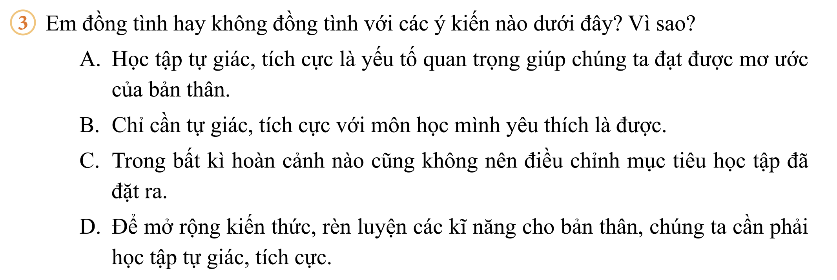
LUYỆN TẬP 3

Slide 23
LUYỆN TẬP 4

Slide 24
Chapter 04
VẬN DỤNG

Slide 25
BÀI TẬP VẬN DỤNG

Slide 26
THANK YOU!

Slide 27
BÀI 4: HỌC TẬP TỰ GIÁC
TÍCH CỰC

